Slide 1
Destrukce, glitch a virus jako kreativní programovací praxe

Slide 2
Umění destrukce – historický vývoj
Avantgardní směry 20. Století připravily půdu pro současnou virální estetiku – začaly praktikovat ikonoklasmus, útočily proti samotnému umění
Dadaismus, futurismus

Slide 3
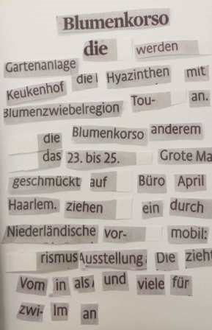
Tristan Tzara

Slide 4
Man Ray – surrealistický objekt – Object of Destruction-

Slide 5
konec 50. let- radikalizace destruktivních tendencí – akt destrukce je uměním
Forma veřejných performancí
technologizace a automatizace destruktivního umění

Slide 6
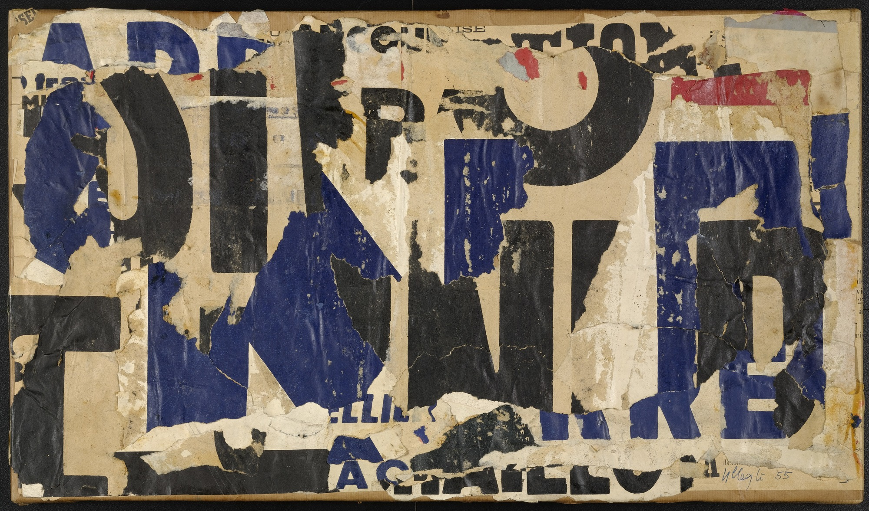
Decollage
50. léta - Strhávači plakátů – Jacques de la Villeglé, Raymond Haines

Slide 7
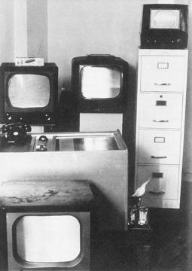
Wolf Vostell
První výstava ve Smolin Gallery - Wolf Vostell & Televizion Decollage & Decollage Posters & Comestible Decollage. (1963)

Slide 8
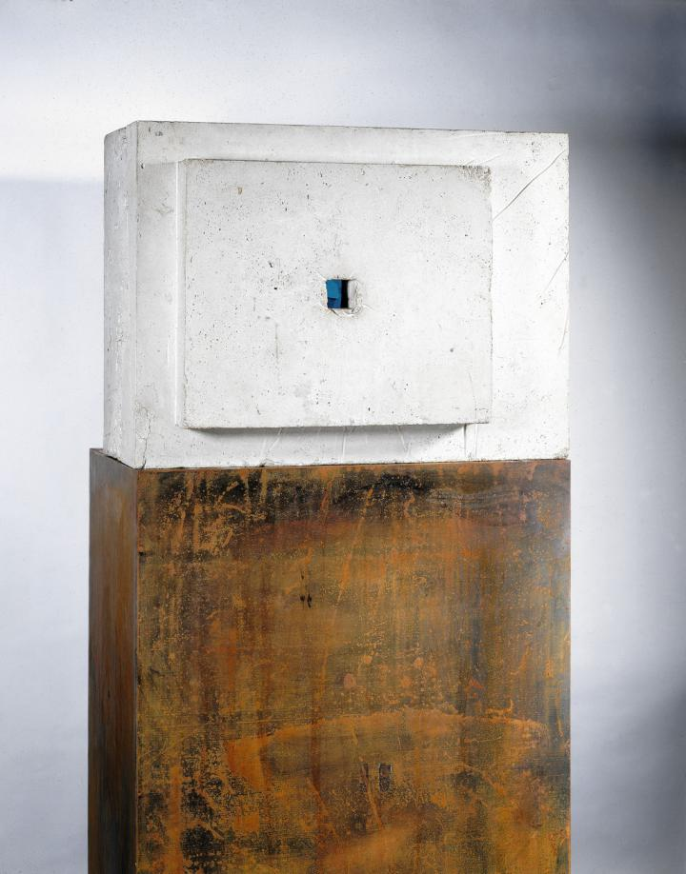
Wolf Vostell – TV Decollage
https://www.youtube.com/watch?v=hxSLs7QEcZI

Slide 9
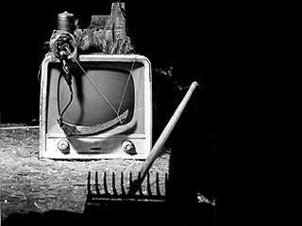
Wolf Vostell
Nein decollagen – happening
https://www.ubu.com/film/fluxfilm21_vostell.html

Slide 10
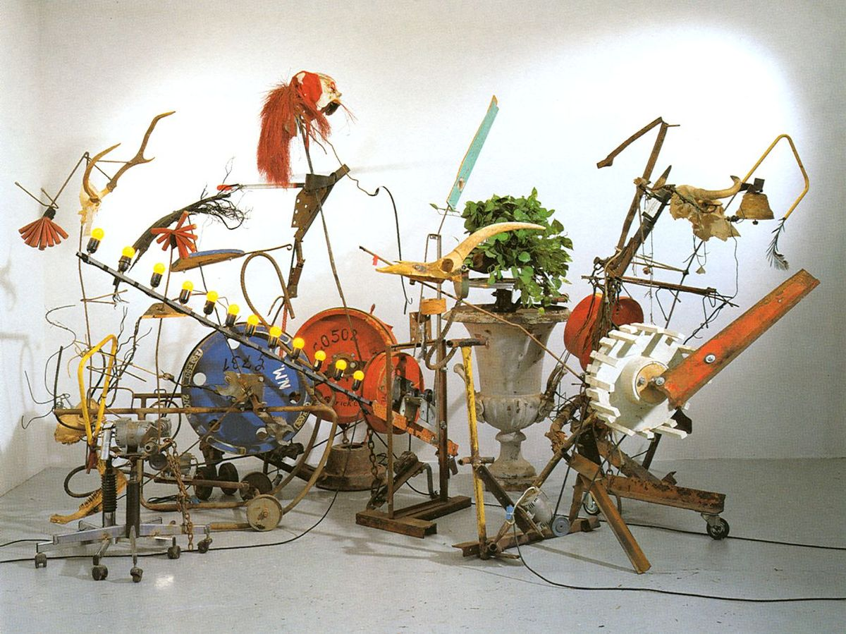
Jean Tinguely
Homage to new York (1960) -
https://www.youtube.com/watch?v=FdRLeLgst2E

Slide 11
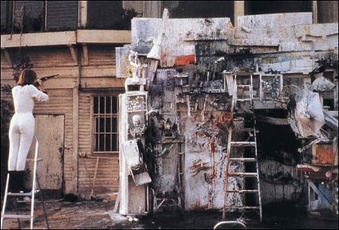
Niki de Saint Phalle
Ostřelované obrazy (1963)
https://www.youtube.com/watch?v=gbHPIztVAWU

Slide 12
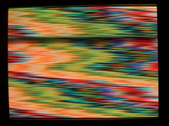
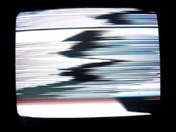
Tvorba analogových glitchů
1. Zpětná vazba
výstupní signál je posílán zpátky do vstupu (např. zvukový signál je poslán do video vstupu, což produkuje originální vizuální efekty)

Slide 13
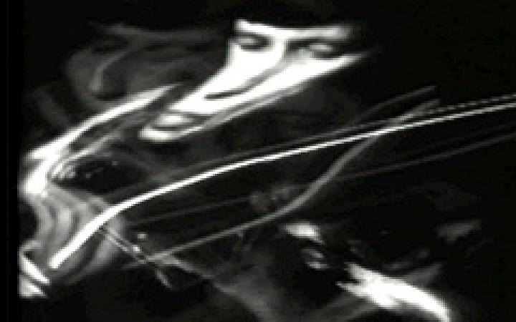
Steina Vasulka - Violin Power (1970-1978)
https://vimeo.com/555723409

Slide 14
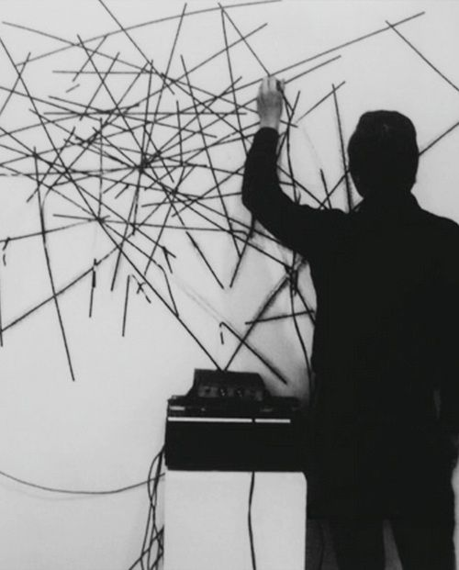
2. Kreativní modifikace analogových zařízení
Nam June Paik «Random Access Music (1963)
http://www.medienkunstnetz.de/works/random-access/images/2/

Slide 15
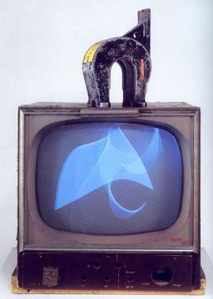
3. Electromagnetic bending/wobbulating
Nam June Paik - Magnet TV (1965)
https://whitney.org/collection/works/6139
https://www.youtube.com/watch?v=UjTf2pIAZNM

Slide 16
Destruction in Art Symposium
Hlavní organizátor - Gustav Metzger
Konání v roce 1966
Cíl - využití destrukce jako protestu nebo rezistence proti psychologickému, sociálnímu nebo politickému násilí
Umělecký komentář toho, jakou úlohu hraje destrukce v našem životě
Převládající umělecká forma – performance
Tato přehlídka položila globální základ pro sociálně angažované umění

Slide 17
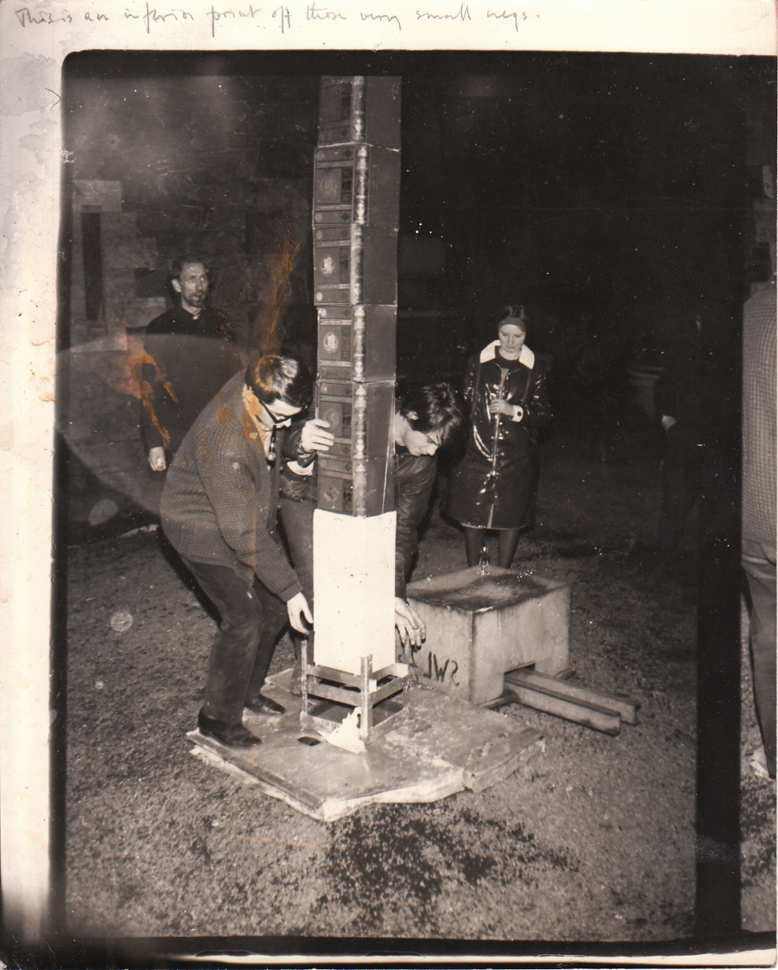
John Latham – Skoob Tower
Zapálil věž postavenou
z encyklopedií

Slide 18
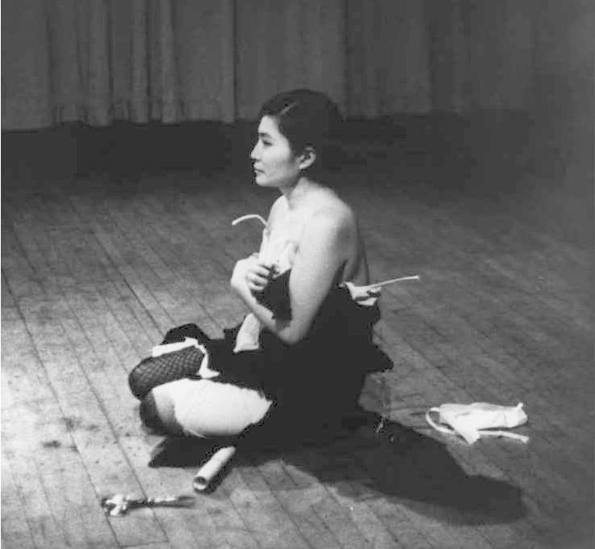
Akce Yoko Ono- Cut one piece
https://www.youtube.com/watch?v=3ahjdOaJ4JE

Slide 19
Gustav Metzger
Ovlivněn hrůzami druhé světové války
Umělecká díla založena na principu destrukce
Ekologická, válečná, politická témata
Technologie má důležité místo v jeho tvorbě
nejen kritika využití technologie ve válce
použití technologií pro prosazení politických či etických cílů

Slide 20
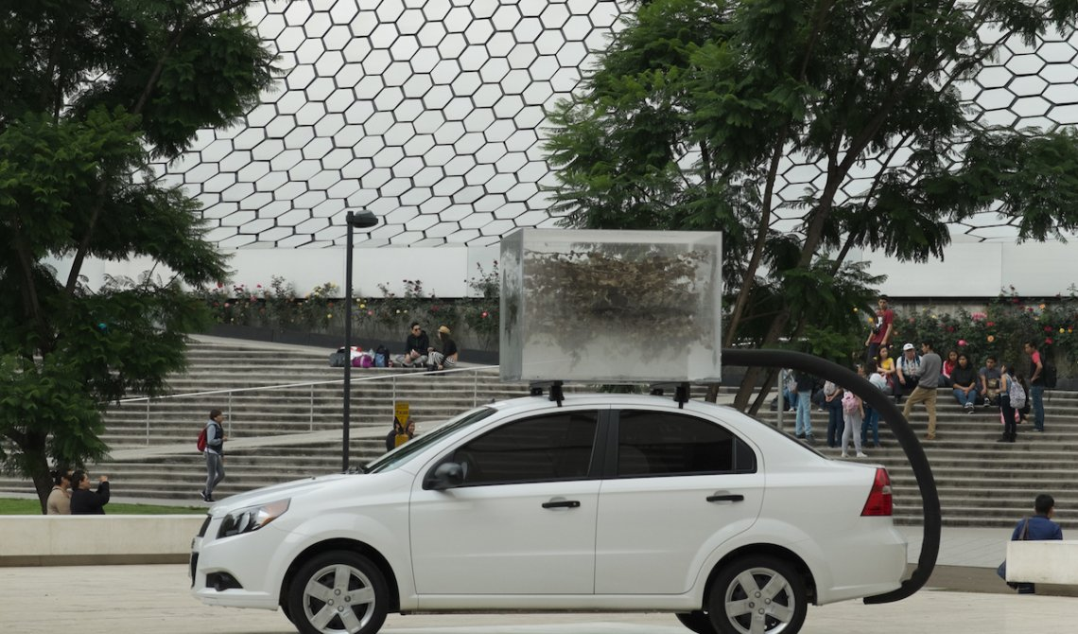
Umělecké dílo Mobile (1970)
https://vimeo.com/135476243

Slide 21
Metzger ničí malířská plátna (1961)
http://www.gettyimages.com/detail/video/gustav-metzger-performs-an-auto-destructive-art-piece-on-news-footage/119716444
Podobné snahy: Wolf Vostell organizuje v roce 1963 ve Wupertalu sérii happeningů Nein - 9 Decollagen

Slide 22
Metzger manifesty
Gustav Metzger: Auto-Destructive Art (1959)
Gustav Metzger: Manifesto Auto-Destructive Art (1960)
Gustav Metzger: Auto-Destructive Art Machine Art Auto-Creative Art (1961)
Manifesty dostupné zde: http://radicalart.info/destruction/metzger.html

Slide 23
Materials and techniques used in creating auto-destructive art include: Acid, Adhesives, Ballistics, Canvas, Clay, Combustion, Compression, Concrete, Corrosion, Cybernetics, Drop, Elasticity, Electricity, Electrolysis, Feed-Back, Glass, Heat, Human Energy, Ice, Jet, Light, Load, Mass-production, Metal, Motion Picture, Natural Forces, Nuclear Energy, Paint, Paper, Photography, Plaster, Plastics, Pressure, Radiation, Sand, Solar Energy, Sound, Steam, Stress, Terra-cotta, Vibration, Water, Welding, Wire, Wood.

Slide 24
Hlavní znaky auto-destruktivního umění 60. let
Čas – důraz na proces, dílo musí být zničeno
Self-executing (samospustitelné a samozničitelné dílo) – destrukce nesmí být řízena, automatická destrukce
Umění participace - autodestruktivní umění veřejné, přístupné každému

Slide 25
Historická kontinuita
Digitální umění navazuje na umělecké praxe, které pracují s destrukcí a chybou
Zejména tyto umělecké oblasti:
Glitch Art
Softwarové umění
Codework https://en.wikipedia.org/wiki/Codework

Slide 26
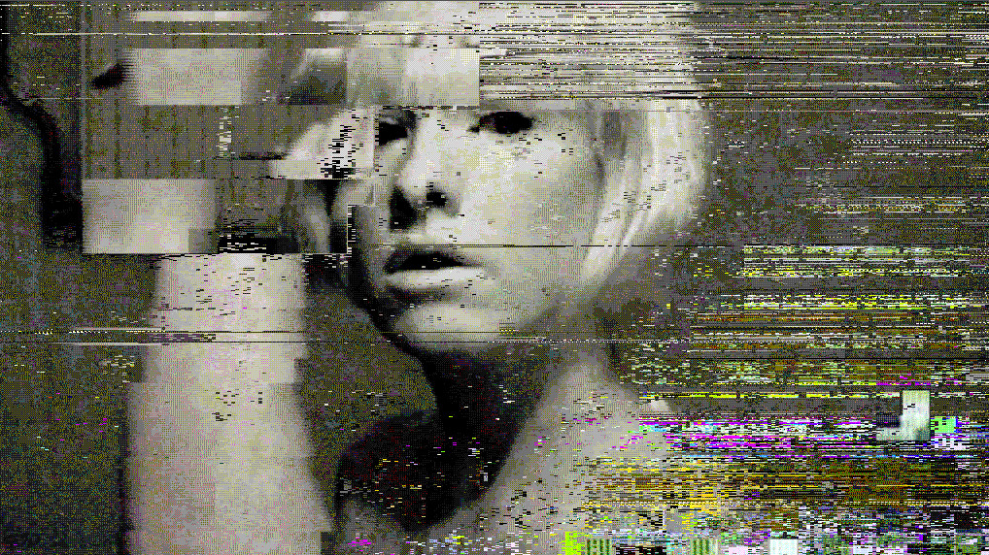
Glitch art
1.Databending - http://www.intelligentmachinery.net/?page_id=29
Rosa Menkman – Obrazy ze série Vernacular of File Formats (2010) - https://beyondresolution.info/A-Vernacular-of-File-Formats

Slide 27
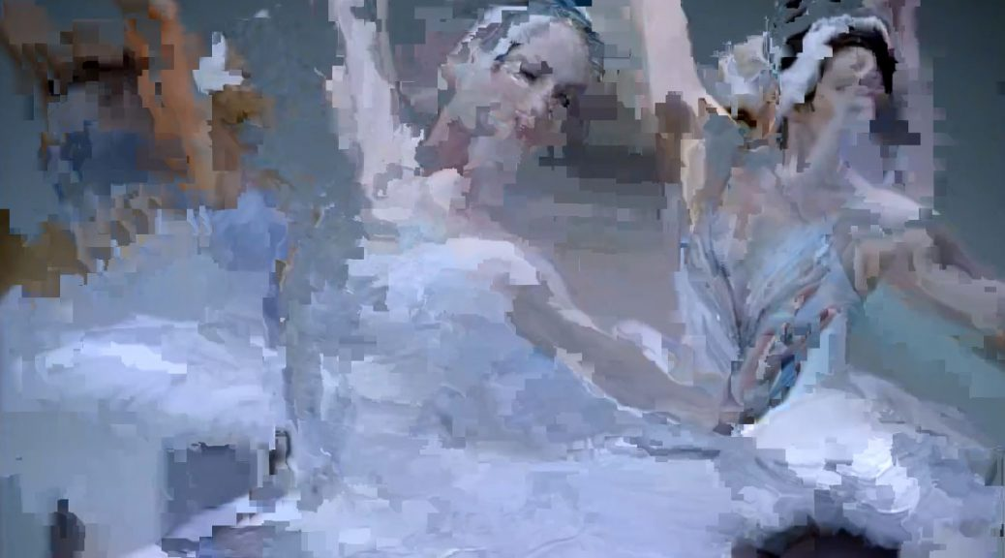
2. Datamoshing - https://knowyourmeme.com/memes/datamoshing
https:/www.youtube.com/watch?time_continue=40&v=t1f3St51S9I

Slide 28
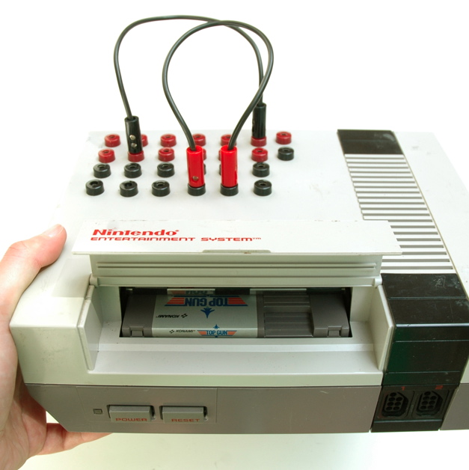
3. Hardware hacking
https://www.sparkfun.com/news/1314
Notendo (Jeff Donaldson) - https://www.youtube.com/watch?v=pkAw9Z76h9M

Slide 29
Počítačové viry a další destruktivní programy
Sondheim, Alan. Introduction: Codework. American Book Review, roč. 22, č. 6, 2001
Rozlišuje tři umělecké přístupy k softwaru a kódu, které pracují s destrukcí, počítačovým virem, chybou a nečitelností

Slide 30
a) syntaktické prolínání povrchového jazyka (text) a strojového (programovací jazyk)
Mez – dílo - M[ez]ang.elle
1) ev.o[h!]lution::Pre Alphanumeric//Mezangelleing Daze::
if:
pre alphanumeric//pre network n-cluded use ov com.put[ty/fillah]ers offline
then:
n-turr-rest in network system[ic]z stemmed fromme a more organic base, collaborationz were via real-time fleshmeat N n-stallation based
[d-tail n-hance.ment//philo.soph[omore]icall link wish n-sert:
movin amongst the pack[ette] ov life, we n-gage/ah-lert senzez that latah pull threads 2gether in2 a netwurked w.hole. x-samp.elle::when present-ting a papah on comp[lex]uter art in 93, the seed waz so[?]wn N x-periment.all edgez merged in2 the format of the aware, the concreted creatiff shift. all i hadde 2 do waz wait]
then:
the phirst html do[a]cumen.t _cutting spacez_ gestation waz in 1995, a hybridity year encased via a terminal discovered on the campus of wollongong university. many h[ertz]ourz spent chatting on Cybersite

Slide 31
b) díla, v nichž hlubinný kód modifikuje povrchový jazyk
Příklad – umělecká instalace The Lovers (2001) – Sneha Solanski –
http://www.digitalcraft.org/iloveyou/lovers.htm

Slide 32
c) hlubinný kód vyplouvá na povrch a stává se obsahem díla - destrukce povrchu
Další příklad – hacker Jaromil – ASCII Shell Forkbomb – destruktivní programovací příkaz
Považuje své dílo za rebelské poetické gesto – forma digitální poezie

Slide 33
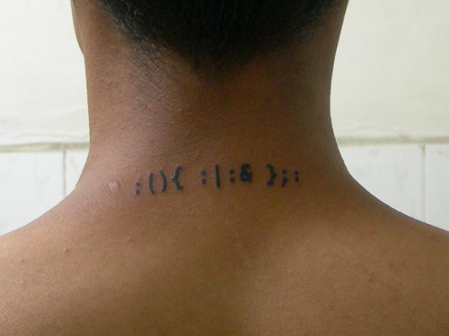

Slide 35
Hlavní znaky softwarových děl, která pracují s počítačovým virem, chybou a destrukcí
umění pro počítač uživatele – často mimo galerijní prostor
performance kódu přímo před našima očima – není rozdíl mezi divákem a účinkujícím (uživatel je zapojen do díla)
politické zaměření - digitální aktivismus
průzkum expresivního potenciálu softwaru

